Slide 1
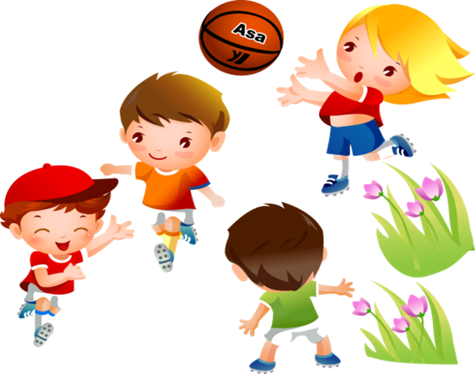
Физкультурные праздники и досуги
МОАУ «СОШ №5 г.Орска» дошкольные группы
Приготовил: Воспитатель Лапшина Алена Сергеевна

Slide 2

Актуальность:
Детство - уникальный период в жизни человека, в процессе которого формируется здоровье, осуществляется развитие личности. Все, что приобретено ребенком в детстве, сохраняется потом на всю жизнь.
Растить детей здоровыми, эмоциональными, сильными — задача каждого дошкольного учреждения. Действительно, невозможно представить себе жизнь ребёнка в детском саду без весёлых досугов и развлечений, шумных праздников и соревнований, интересных игр и увлекательных аттракционов.

Slide 3
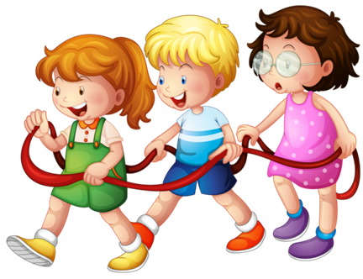
Форма проведения:
Физкультурно-спортивный праздник
Праздники
Физкультурный досуг

Slide 4

Задачи физкультурного праздника и досуга:
1. Формировать здоровый образ жизни.
2. Воспитывать стойкий интерес к физкультуре и спорту, личным достижениям, спортивным событиям нашей страны и всего мира.
3. Позабавить детей, доставить им удовольствие.
4. Демонстрировать спортивные достижения.
5. Воспитывать интерес к государственным праздникам.
6. Формировать познавательную активность.

Slide 5
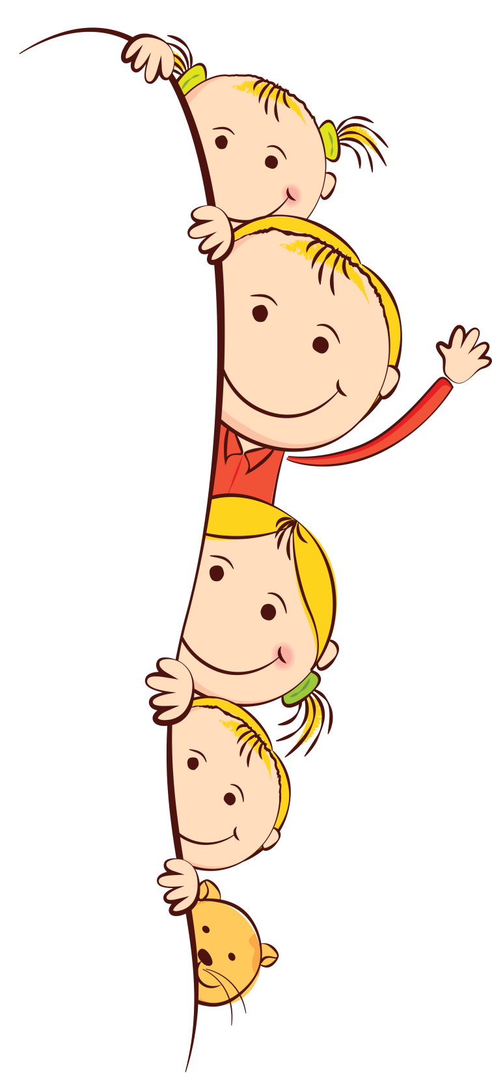
Методика:
Проводится во всех возрастных группах, начиная со второй младшей.
Предназначается для одной, двух групп дошкольного учреждения.
Длительность:
- младшая и средняя группы – 20-30 минут;
- старшая группа - 35-40 минут;
- подготовительная группа – 40-50 минут.

Slide 6
Недопустимо перерастание детского праздника в развлекательное зрелище для взрослых
Недопустим отбор детей показывающих отличные результаты, необходимо участие всех
Принципы
организации
мероприятий
Необходимо рациональное распределение физической нагрузки в разных видах деятельности
Не следует увлекаться репетициями заданий-выступлений, важно сохранять у детей интерес к разным видам игр и упражнений

Slide 7
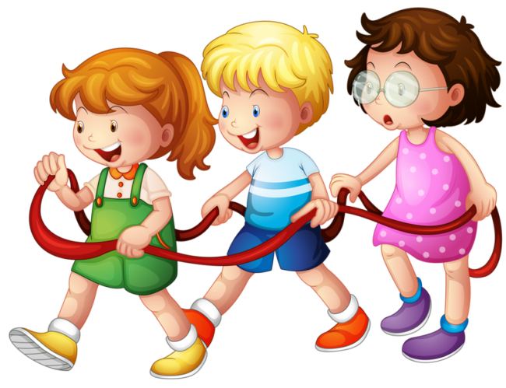
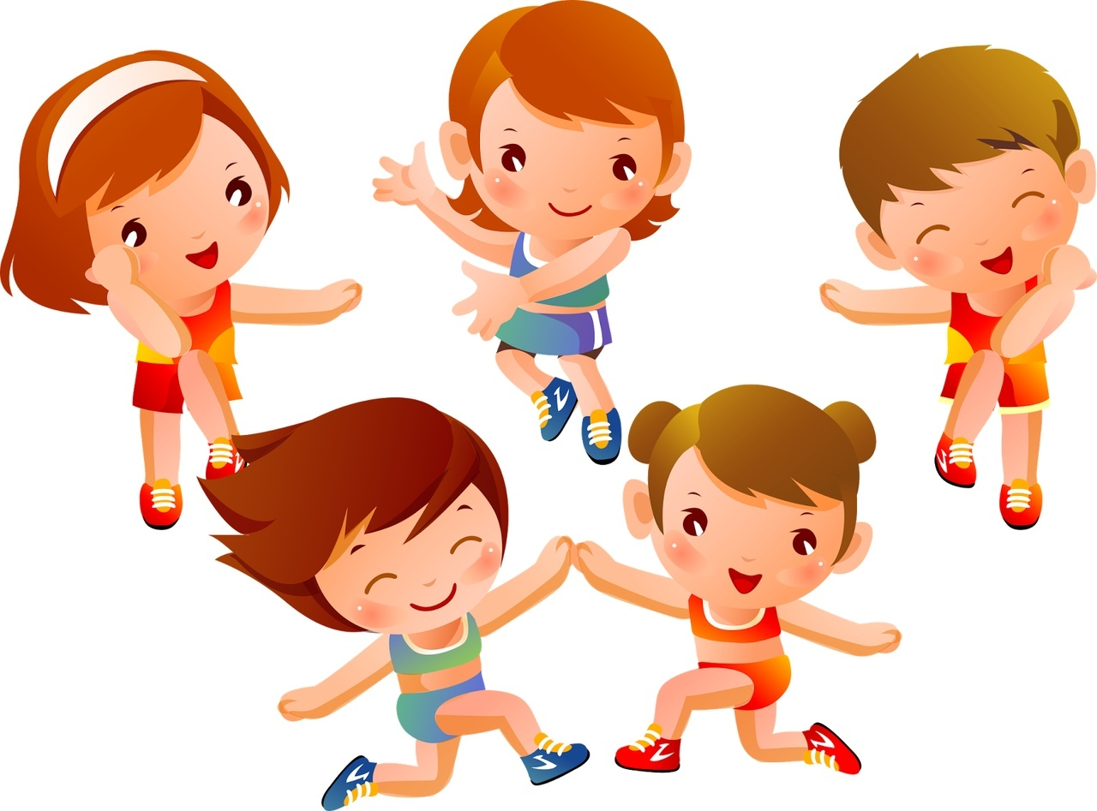
Содержание и организация
1
Комбинированные
2
Интегрированные
3
На основе спортивных упражнений
4
На основе подвижных игр, аттракционов, забав

Slide 8
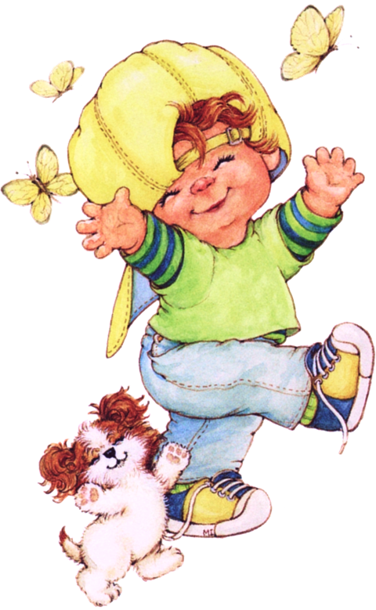
Спортивные праздники и развлеченья любят дети
Городов и деревень.
Пусть же станет в целом свете
Спортивные праздники и развлеченья каждый день.
Приучи себя к порядку,
Пробуй плавать и нырять,
Научись любить зарядку-
И разучишься чихать.
Надо с детства закаляться,
Чтоб здоров ты был весь год,
Чтобы к доктору являться
Только если позовёт.

Slide 9

Спасибо за внимание!

